Slide 1
Las mujeres en el arte y la cultura en México
Análisis y propuestas para el fortalecimiento de sus derechos
2º Diálogo con colectivas de mujeres artistas, convocado por la diputada Ana Francis Mor
07 de junio de 2022

Slide 2
Objetivo del estudio
A solicitud de la Comisión de Igualdad de Género del Congreso de la CDMX se realizó la investigación para:
…realizar un análisis sobre la legislación a nivel local, nacional e internacional, a efecto de robustecer nuestro marco legal para que este reconozca, apoye, fomente y proteja la participación de las mujeres en estas áreas, garantizando el completo respeto a sus derechos humanos y el ejercicio de su trabajo en las mejores condiciones laborales.

Slide 3
¿Quiénes son las mujeres que se dedican a las artes y la cultura en México? ¿Hay datos existentes? ¿en dónde están? ¿cuál es el marco normativo bajo el cual desempeñan sus actividades?, ¿cuáles son las condiciones en las que realizan su trabajo artístico?

Slide 4
Contenido del estudio
Diagnóstico de las mujeres en el arte.
Marco legal.
Financiamiento público en Mx para cultura y artes.
Propuestas legislativas
y
Conclusiones generales

Slide 5
Diagnóstico
El trabajo artístico ha crecido en el mundo, por lo menos en los países desarrollados a partir de la década de los 80 en el siglo pasado y ha continuado durante el presente. En México entre 2005 y 2016 ha crecido en un 16.7%, y en algunos países el mayor crecimiento se encuentra en el empleo artístico femenino.
Se mantiene la discriminación y desventajas en la situación laboral de las mujeres que se dedican profesionalmente a las artes, por ejemplo, hay más bailarinas que escritoras: lo que dificulta por ejemplo el ejercicio de la difusión y crítica culturales desde la voz de las mujeres.

Slide 6
Diagnóstico
El trabajo de las mujeres que se dedican al arte se realiza primordialmente en el ámbito informal del trabajo, lo que genera falta de certeza laboral, en la contratación y la seguridad laboral, lo cual afecta tanto a mediano como largo plazo a las mujeres. (Coincide con ello la OIT en 2014)
29.6% de las personas dedicadas al arte labora por cuenta propia.
Observatorio Laboral. Gobierno de México. SNE. 2021.

Slide 7
Diagnóstico
La mayoría de las mujeres que trabaja en las bellas artes o el diseño se encuentra en un periodo de su posible vida reproductiva y si su trabajo se realiza dentro de la informalidad y/o eventualidad, carecen de servicios de apoyo para el cuidado de su descendencia. Y sabemos que la carga del cuidado de hijas e hijos pequeños continúa recayendo primordialmente en las mujeres.

Slide 8
Diagnóstico
La alerta sanitaria derivada del COVID 19, ha afectado a todo el mercado laboral. Las mujeres artistas no han sido la excepción. Se cerraron espacios de trabajo, lo que orilló a las mujeres artistas a buscar otras opciones para mantener su economía, trabajos de medio tiempo, por cuenta propia, nuevamente, sin condiciones laborales ni seguridad social favorables.

Slide 9
Diagnóstico
Tendencias del Empleo Profesional. Segundo trimestre 2021
Observatorio Laboral del gobierno federal:
las áreas profesionales que presentan los niveles de ingreso mensuales más bajos son Artes $11,171 y Educación $10,857

Slide 10
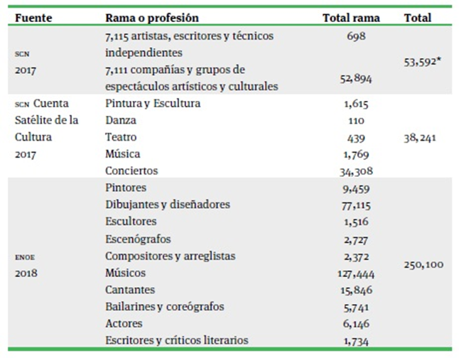
Cuadro tomado de: Sánchez G., Romero J. y Reyes, J. (2019) elaborado con datos del INEGI de 2017 y 2018.

Slide 11
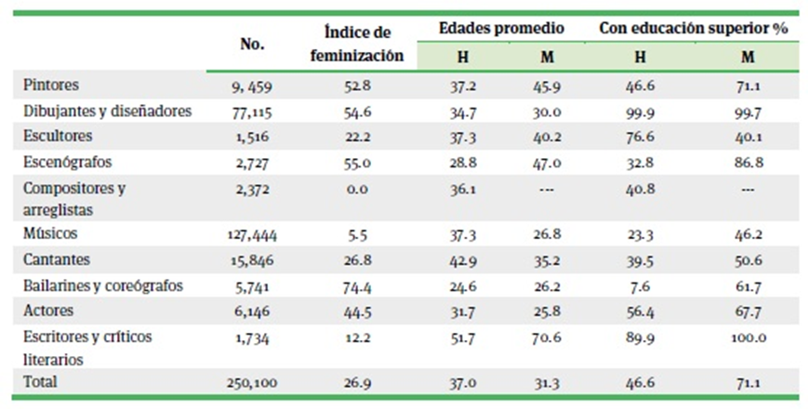
Indicadores sociodemográficos y educativos de los artistas en México, 2018
Cuadro tomado de: Sánchez G., Romero J. y Reyes, J. (2019) elaborado con datos del INEGI 2018.

Slide 12
Índice de feminización
Bailarinas y coreógrafas, (74%),
Escenógrafas (55%),
Dibujantes y diseñadoras (54.6)
Pintoras (52.8).
En contraste Compositores y arreglistas no registra participación de mujeres en esas actividades, y resulta mínima en la de Músicos, Escultores, Escritores y críticos (as) literarios.

Slide 13
Marco legal

Slide 14
Marco regulatorio Internacional
Declaración Universal de los Derechos Humanos (1948)
Pacto Internacional de derechos Económicos), sociales y culturales (1981 México) y su Protocolo Facultativo
Convención de Paris 2005.
Unesco Estrategias 2014-2021
Convención sobre la proteción y la promoción de la diversidad de las expresiones culturales
.
Declaración d Friburgo 2007
7
Definición de
Cultura,
identidad cultural
comunidad cultural
Art. 27.
Toda persona tiene derecho a tomar parte libremente en la vida cultural de la comunidad, a gozar de las artes y a participar en el progreso científico y en los beneficios que de él resulten.
2. Toda persona tiene derecho a la protección de los intereses morales y materiales que le correspondan por razón de las producciones científicas, literarias o artísticas de que sea autora.
9 objetivos estratégicos:
Educación
Ciencia
Tecnología e innovación
Cooperación Científica
Desarrollo social inclusivo
Diálogo intercultural
Protección y Promoción del patrimonio cultural
Promoción de la libertad de expresión
Acceso a la información y medios de comunicación.
Articulo 15 1. Los Estados Partes en el presente Pacto reconocen el derecho de toda persona a:
a) Participar en la vida cultural;
b) Gozar de los beneficios del progreso científico y de sus aplicaciones;
c) Beneficiarse de la protección de los intereses morales y materiales que le correspondan por razón de las producciones científicas, literarias o artísticas de que sea autora.
2. Entre las medidas que los Estados Partes en el presente Pacto deberán adoptar para asegurar el pleno ejercicio de este derecho, figurarán las necesarias para la conservación, el desarrollo y la difusión de la ciencia y de la cultura.
3. Los Estados Partes en el presente Pacto se comprometen a respetar la indispensable libertad para la investigación científica y para la actividad creadora.
4. Los Estados Partes en el presente Pacto reconocen los beneficios que derivan del fomento y desarrollo de la cooperación y de las relaciones internacionales en cuestiones científicas y culturales.

Slide 15
Definición de los Derechos Culturales en México
desde compromiso con Agenda 2030.
1. Son fundamentalmente derechos humanos para asegurar el disfrute de la cultura y de sus componentes en condiciones de igualdad, dignidad humana y no discriminación.
2. Son derechos relacionados con el arte y la cultura, entendidos en una amplia dimensión.
3. Son derechos promovidos para garantizar que las personas y las comunidades tengan acceso a la cultura y puedan participar en aquella que sea de su elección.
4. Son derechos relativos a cuestiones como la lengua; la producción cultural y artística; la participación en la cultura; el patrimonio cultural; los derechos de autor; las minorías y el acceso a la cultura, entre otros.
5. Son derechos relacionados con la identidad individual y colectiva.

Slide 16
Marco legal
Estudio Las mujeres en el arte y la cultura
disponible en: https://cutt.ly/bJS8oNh
CPEUM, art: 6 Frac. III; 26, inciso A y B, Art. 28 párrafo décimo
Leyes generales y Federales relacionados a la cultura y las artes p. 27
Leyes Estatales de la materia pp. 31-45

Slide 17
2017 Constitución Política de la Ciudad de México
Art 8 inciso D
D. Derechos culturales
Toda persona, grupo o comunidad gozan del derecho irrestricto de acceso a la cultura. El arte y la ciencia son libres y queda prohibida toda forma de censura.
De manera enunciativa y no limitativa, tienen derecho a:
Incisos de la A a la J
7 Numerales que incluyen
Respeto por la Identidad cultural
Reconocimiento del patrimonio cultural como las diversas expresiones
Formación que contribuya a la identidad cultural
Derecho a participar en la vida cultural
Derecho a emprender proyectos culturales y artísticos
Libertad creativa, cultural y artística
6.- El Gobierno de la Ciudad otorgará estímulos fiscales para el apoyo y fomento de la creación y difusión del arte y cultura.

Slide 18
Ley | Publicación
Ley de Fomento Cultural de la Ciudad de México | 16 de febrero de 2021
Ley de Espacios Culturales Independientes de la Ciudad de México | 20 De noviembre de 2020
Ley de Patrimonio Cultural, Natural y Biocultural de la Ciudad de México | 29 de octubre de 2020
Ley de Interculturalidad, Atención a Migrantes y Movilidad Humana en el Distrito Federal | 7 de abril de 2011
Ley de los Derechos Culturales de los Habitantes y Visitantes de la Ciudad de México | 22 de enero de 2018
Marco regulatorio en Ciudad de México

Slide 19
Financiamiento público en Mx para cultura y artes.

Slide 20
Los presupuestos con enfoque de género constituyen una de las acciones afirmativas más relevantes para el logro de la igualdad sustantiva, se definen como todo gasto público que favorece el adelanto y autonomía de las mujeres, se destinan a garantizar la igualdad entre mujeres y hombres. (CEPAL).

Slide 21
Considerando las principales condiciones de trabajo de las mujeres artistas:
Trabajo por cuenta propia, informalidad, discriminación, precariedad laboral, bajos ingresos…
Se considera que la inversión desde los presupuestos públicos es fundamental para revertir esa realidad y garantizar los derechos humanos a la cultura.

Slide 22
Gasto Programable de Programas Presupuestarios del Ramo 48. Cultura (millones de pesos de 2022 y cambios reales)
Cuadro tomado de: Fundar [2021]

Slide 23
Programas para subsidios
Con la fusión de 2 programas nuevos + otros 2, que se mantienen, la suma de los cuatro, asciende en el PPEF 2022 a 357.13 millones de pesos.
De haberse mantenido separados los programas, el FONCA, debería haber recibido mil 45 millones de pesos (9.5 veces que la asignación actual) y el FIDECINE debería haber recibido 185.13 millones (68% más que la asignación actual).

Slide 24
En la Ciudad de México
Se conjuntó la información presupuestal en cultura, cruzada con la variable del presupuesto de género para los años 2020, 2021 y 2022 (presupuesto aprobado).
Se revisó la Cuenta Pública para el presupuesto 2020:
A la Secretaría de Cultura le fue aprobado un presupuesto total (no sólo a las acciones destinadas a la igualdad de género) de $1,437,240,551 pesos, pero la Cuenta Pública informa que las actividades programadas fueron suspendidas a raíz de la emergencia sanitaria, conforme a la legislación aplicable. No hay información presupuestal desglosada, disponible.

Slide 25
Presupuesto de Egresos de la Ciudad de México para los años 2020, 2021 y 2022 y la relación de actividades culturales en el Anexo de Igualdad Sustantiva para los años 2021 y 2022
En 2022, respecto al presupuesto 2020, hay una disminución de $527,213,93
En 2022 respecto a 2021, hay una etiquetación mayor en el Anexo presupuestal de Igualdad de $145,294,261. Podría ser mayor si se recuperara el monto aprobado en 2020.

Slide 26
Conclusiones

Slide 27
Conclusiones generales
Ante la poca disponibilidad de datos.
Solicitar al INEGI que en las Cuentas Nacionales, de Empleo y ocupación u otras, incluso en registros administrativos, se desagregue mayor información por mujeres y hombres a nivel estatal y municipal.
Realizar un censo de mujeres artistas en la Ciudad de México, con el objetivo de conocer su desarrollo profesional y al mismo tiempo sus carencias y necesidades laborales, económicas o de seguridad social.

Slide 28
Conclusiones generales
Fortalecer programas presupuestarios que permiten otorgar recursos a las y los artistas: programas de apoyos a la cultura y de becas, entre otros, que puedan contribuir a solventar la precariedad económica y laboral a la que se enfrentan las mujeres artistas.
En la CDMX una oportunidad inmediata: fortalecer y aplicar el Anexo Transversal de género, con las dependencias y Alcaldías para que se etiqueten las acciones presupuestales con esta perspectiva en las actividades artísticas y culturales en la Ciudad de México.

Slide 29
Conclusiones generales
En la CDMX el Anexo Transversal de género
E048 Producción de contenido cultural y artístico. Fomentar la participación de elencos artísticos de hombres y mujeres para el ejercicio de la igualdad sustantiva en el ámbito cultural.
E049 Producción y servicios fílmicos y cinematográficos
Elaboración y ejecución del programa de capacitación que promueva la igualdad de género, desarrollar acciones de capacitación y divulgación que promuevan la igualdad de género.

Slide 30
Conclusiones generales
En la CDMX el Anexo Transversal de género
Seguimiento y rendición de cuentas de las acciones que se identifican en el cruce entre las actividades culturales y el Anexo transversal de género.
Se propone mesas de trabajo para el seguimiento presupuestal durante el año 2022 , con aquellas dependencias que etiquetaron recursos en ese sentido.

Slide 31
Conclusiones generales
Un marco legislativo que garantice la igualdad de género en el ámbito cultural/artístico
Implementar políticas públicas para las mujeres trabajadoras del arte que les permitan conciliar las tareas de cuidado.
Establecer guarderías a las que accedan las mujeres artistas. Puede instrumentarse a través de legislar sobre el Sistema de Cuidados de la Ciudad de México.

Slide 32
Conclusiones generales
Un marco legislativo que garantice la igualdad de género en el ámbito cultural/artístico
Establecer la legislación secundaria sobre trabajo no asalariado de la entidad, dado que las mujeres artistas desarrollan sus actividades laborales por cuenta propia o como parte de la economía informal, debe considerarse este grupo de población.

Slide 33
Conclusiones generales
Un marco legislativo que garantice la igualdad de género en el ámbito cultural/artístico
Establecer medidas para aumentar la representación paritaria de las mujeres en toma de decisión en los mecanismos relacionados con la cultura, instituciones y organizaciones culturales públicas.
Asimismo para garantizar la difusión paritaria de su trabajo en museos y galerías públicas.
Estas medida podrían realizarse mediante modificaciones a las leyes en materia cultural como: la Ley de Fomento Cultural de la Ciudad de México en la Ley de los Derechos Culturales de los Habitantes y Visitantes de la Ciudad de México, por mencionar algunas.

Slide 34
GRACIAS
E-mail: celig@congresocdmx.gob.mx
Micrositio: https://genero.congresocdmx.gob.mx/
Teléfono: 5551301900 ext. 3243
TW: @celig_cdmx

